Slide 1
Clase n°4
Chile++

Slide 2

Temas de la clase
Bucles “While”
Bucles “For”
La función “range”

Slide 3

Repaso clases anteriores
1) (4 > 3) and (3 > 5)
True
False

Slide 4
Repaso clases anteriores
2) (4 > 3) or (3 > 5)
True
False

Slide 5
Repaso clases anteriores
3) ¿Qué función podemos usar para ejecutar código de acuerdo a si una condición es verdadera?
If / else
print()
user()
receive()

Slide 6
Repaso clases anteriores
4) ¿Qué función podemos usar para recibir información del usuario?
input()
print()
if/else()
receive()

Slide 7
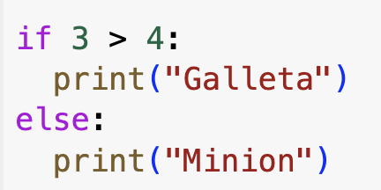
Repaso clases anteriores
4) ¿Qué texto se imprimirá en la pantalla?
“Galleta”
“Minion”

Slide 8
Repaso clases anteriores
5) ¿Qué es un “booleano”?
Un valor con forma de bola
Un tipo especial de número
Un valor “True” o “False”
Una cadena de texto

Slide 9

Vayamos al cuaderno de la clase!
Link

